Slide 1
第四章 图形的相似
探索三角形相似的条件
第2课时
WWW.PPT818.COM

Slide 2
1
课堂讲解
相似三角形的判定定理2
相似三角形的判定定理2的应用
2
课时流程
逐点
导讲练
课堂小结
作业提升

Slide 3
两个三角形有两边成比例，它们一定相似吗？与同伴交流.
小明认为，两边成比例的两个三角形不一定相似.如
果再增加一个条件，你能说出有
哪几种可能的情况吗？
我们先来考虑增加一角相等的情况.
相等的角可以是其中一边的对角，也可以是两边的夹角.

Slide 4
知1－导
1
知识点
相似三角形的判定定理2
画△ABC与△A′B′C′，使∠A＝∠A′，
都等于给定的值k.设法比较
∠B与∠B′(或∠C与∠C′)的大小. △ABC和△A′B′C′相似吗？
改变k值的大小，再试一试.

Slide 5
知1－讲
1.相似三角形的判定定理：两边成比例且夹角相等的
两个三角形相似．
数学表达式：在△ABC与△A′B′C′中，
且∠A＝∠A′，∴△ABC∽△A′B′C′.
2. 易错警示：运用该定理证明相似时，一定要注意边角
的关系，角一定是两组对应边的夹角．类似于判定三
角形全等的SAS方法．
（来自《点拨》）

Slide 6
知1－讲
例1 如图，D、E分别是△ABC的边AC、AB上的点，
AE=1.5，AC=2,BC=3，且 求DE的长.

Slide 7
知1－讲
解：
∵AE=1.5，AC=2.
又∵∠EAD=∠CAB,
∴△ADE∽△ABC (两边成比例且夹角相等的两
个三角形相似).
∵BC=3，
∴DE=
（来自教材）

Slide 8
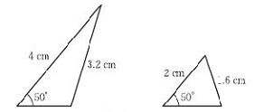
知1－讲
4.想一想
如果△ABC与△A′B′C ′两边成比例，且其中
一边所对的角相等，那么这两个三角形一定相似
吗？
小明和小颖分别画出了如图所示的三角形.由此你
能得到什么结论？
（来自教材）

Slide 9
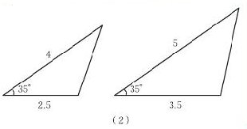
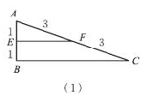
知1－练
1
如图，每组中的两个三角形是否相似？为什么？
（来自教材）

Slide 10
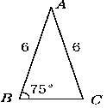
知1－练
2
已知△ABC如图所示，则图中与△ABC相似的是( )
（来自《典中点》）

Slide 11
知1－练
3
能判定△ABC和△A′B′C′相似的条件是( )
A. 且∠B＝∠B′
B. 且∠A＝∠C′
C. 且∠B＝∠A′
D. 且∠A＝∠B′
（来自《典中点》）

Slide 12
知2－讲
2
知识点
相似三角形的判定定理2的应用
例2
如图，在△ABC中，AB＝16，AC＝8 ，在AC上取一点D，使AD＝3，如果在AB上取点E，
使△ADE和△ABC相似，求AE的长．
错解：设AE的长为x.∠DAE与
∠BAC是公共角，要使△ADE
和△ABC相似，则有 ，即 .
解得x＝6.所以AE的长为6.

Slide 13
知2－讲
错解分析：已知有一对角相等，要使这两个三角形相似，
夹这个角的两边的比必须相等．但两边的对应
关系无法确定，所以应分两种情况考虑．
正解：
设AE的长为x. ∠DAE与∠BAC是公共角，
要使△ADE和△ABC相似，
则有 或者 ，
即 或者 .
解得x＝6或x＝1.5.
所以AE的长为6或1.5.

Slide 14
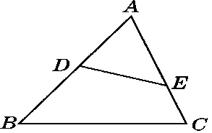
知2－练
如图，已知 ，AD＝3 cm，AC＝6 cm，BC＝8 cm，则DE的长为________cm.
（来自《典中点》）

Slide 15
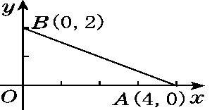
知2－练
如图，在直角坐标系中有两点A(4，0)，B(0，2)，
如果点C在x轴上(C与A不重合)，当点C的坐标为________时，使得由点B、O、C组成的三角形与△AOB相似(不包括全等)．
（来自《典中点》）

Slide 16
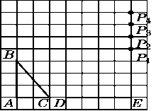
知2－练
3 (贵阳)如图，在方格纸中，△ABC和△EPD的顶
点均在格点上，要使△ABC∽△EPD，则点P所
在的格点为( )
A．P₁ B．P₂ C．P₃ D．P₄
（来自《典中点》）

Slide 17
1．“相似于(∽)”和“谁和谁相似”的区别：虽
然它们都表示两个图形相似，但前者对应关系
固定，后者对应关系不固定．
2．如果已知两个三角形相似，当边的对应关系不
明确时，从对应角入手，相等的角或公共角为
对应角，则夹对应角的两边成比例，根据对
应分两种情况讨论．

